Slide 1
聊 城 市 技 师 学 院
TECHNICIAN COLLEGE OF LIAOCHENG CITY
解读《建筑施工组织设计规范》
课程《建筑施工组织》项目一：第2单元 2课时
城 市 建 设 系 : 任 静
2020年2月

Slide 2
施工组织设计文件的分类
（技术标）
（施工方案）

Slide 3
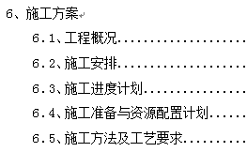
上次课回顾：施工组织设计的交底

Slide 6
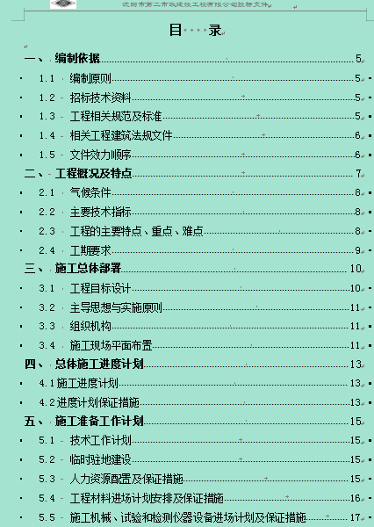
项目施工组织设计文件交底（内容）-----企业实际工作文件浏览

Slide 7
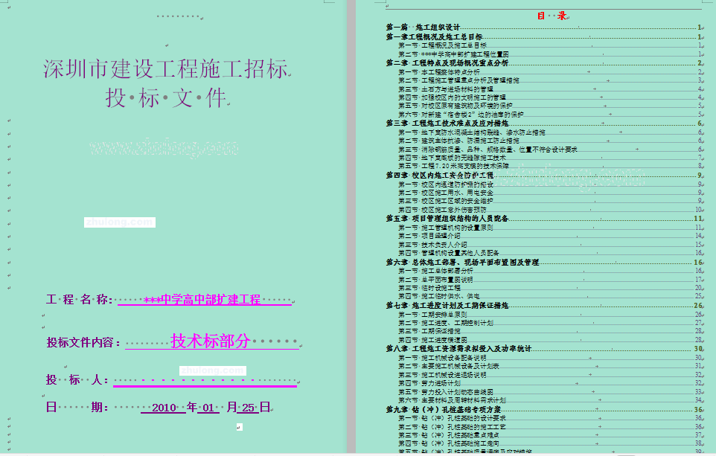
项目施工组织设计文件交底

Slide 8
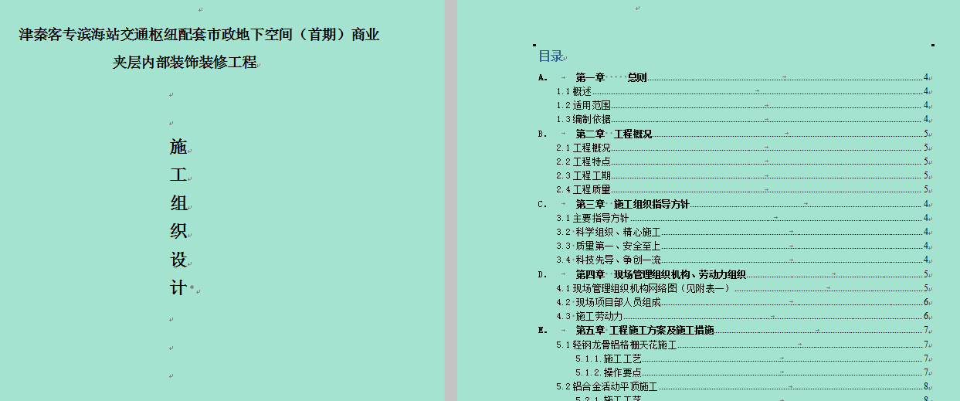
项目施工组织设计文件交底

Slide 9
课辅资料

Slide 10
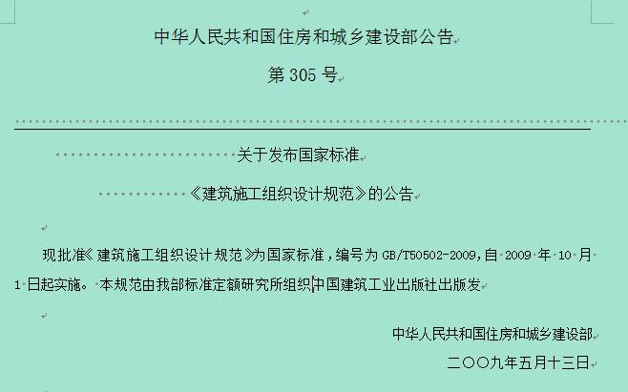

Slide 11
主要技术内容

Slide 12
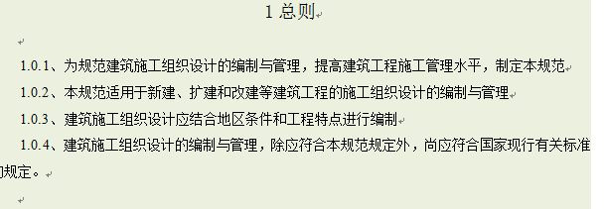
第一节 总则和术语

Slide 13
施工组织设计在投标阶段通常被称为技术标，但它不是仅包含技术方面的内容、同时也涵盖了施工管理和造价控制方面的内容，是一 个综合性的文件。

Slide 20
计划不如变化快！

Slide 21
不当事后诸葛亮

Slide 22
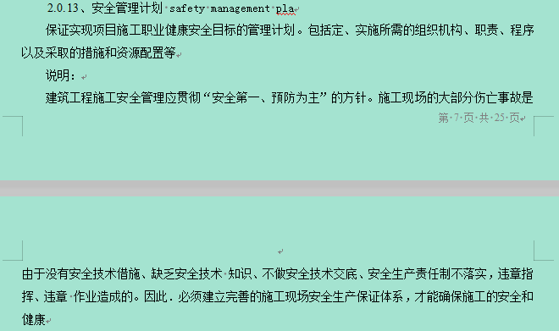

Slide 23
公告：居住区施工
晚上22：00停止浇筑混凝土施工

Slide 24
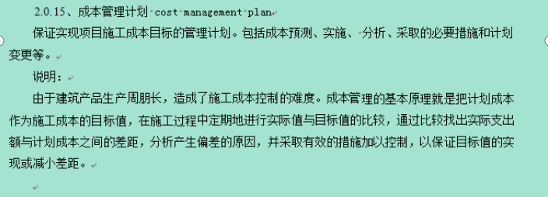

Slide 25
本节总结
施工组织设计
施工组织总设计
单位工程施工组织设计
施工方案
施工组织设计
施工组织总设计
单位工程施工组织设计
施工方案
施工组织设计
施工组织总设计
单位工程施工组织设计
施工方案
施工组织设计
施工组织总设计
单位工程施工组织设计
施工方案
施工部署
项目管理组织机构
施工进度计划
施工资源
施工现场平面布置
施工部署
项目管理组织机构
施工进度计划
施工资源
施工现场平面布置
施工部署
项目管理组织机构
施工进度计划
施工资源
施工现场平面布置
施工部署
项目管理组织机构
施工进度计划
施工资源
施工现场平面布置
进度管理计划
质量管理计划
安全管理计划
管理计划
成本及管理计划
进度管理计划
质量管理计划
安全管理计划
管理计划
成本及管理计划
进度管理计划
质量管理计划
安全管理计划
管理计划
成本及管理计划

Slide 26
施工组织管理术语

Slide 27
下节预告
下节预告
看规范 读规范

Slide 28
直接链接文件

Slide 29
思维导图总结

Slide 30
下节预告

Slide 31
检测题与签退

Slide 32
拓展

Slide 33
《建筑施工组织》课程介绍
谢谢聆听
下次课再见

